Slide 1

虚拟现实（VR）控制系统 中期报告
https://github.com/rayuilandappix/VReasycontrol

Slide 2
目录
进度汇报
现阶段难点
To do List
OPENCV图像处理
目标控制器的标定
优化摄像头定位方法
服务器传输√
去除背景干扰
尝试使用HSV方式选取目标控制器
Unity VR端编程√
消抖与插帧复现
优化抖动

Slide 3
目录
进度汇报
现阶段难点
To do List
OPENCV图像处理
目标控制器的标定
优化摄像头定位方法
服务器传输√
去除背景干扰
尝试使用HSV方式选取目标控制器
Unity VR端编程√
消抖与插帧复现
优化抖动

Slide 4
进度汇报-图像处理

Slide 5
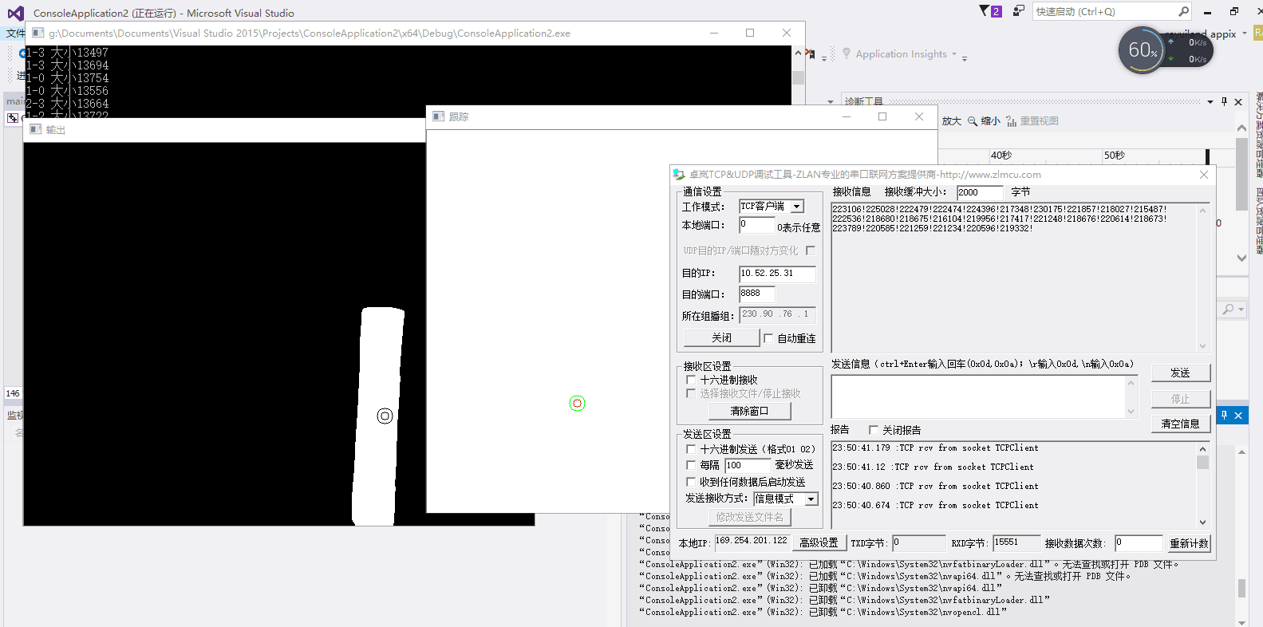
进度汇报-服务器传输√

Slide 6
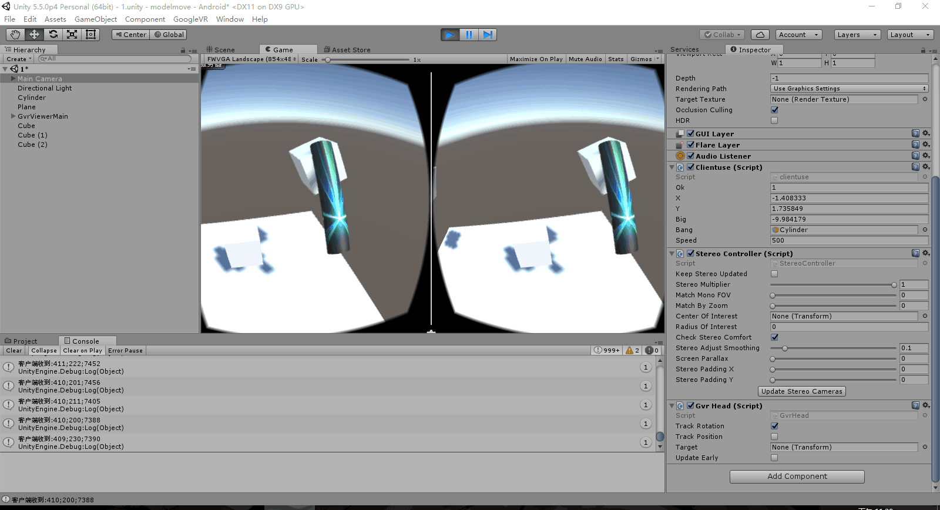
进度汇报-Unity VR端编程√

Slide 7
进度汇报-Unity VR端编程√

Slide 8
目录
进度汇报
现阶段难点
To do List
OPENCV图像处理
目标控制器的标定
优化摄像头定位方法
服务器传输√
去除背景干扰
尝试使用HSV方式选取目标控制器
Unity VR端编程√
消抖与插帧复现
优化抖动

Slide 9
当前难点
目标控制器的标定
去除背景干扰
消抖与插帧复现

Slide 10
To do list
优化摄像头定位方法
尝试使用HSV方式选取目标控制器
优化抖动

Slide 11
项目计划及完成情况
周次 | 进度 | 备注
4-5周 | 前期准备 | 预习部分所需知识，安装需要的软件。√
6-10周 | 客户端与服务器端技术实现 | 完成移动VR（头显）客户端的设计，并实现通过服务器传输数据控制三维模型移动√
 | 图像处理技术实现 | 实现摄像头跟踪控制器动作，大小，将计算结果转化为空间三维坐标 ？
11-13周 | 技术整合与完善 | 将图像处理技术与服务器结合，整合PC端动作捕捉与数据传输功能。√
13周以后 | 扩展功能实现 | 降低传输延迟，减少抖动。 提高定位精准度（或是换用双摄像头进行定位），移动VR端设计简单的小游戏测试应用效果。

Slide 12
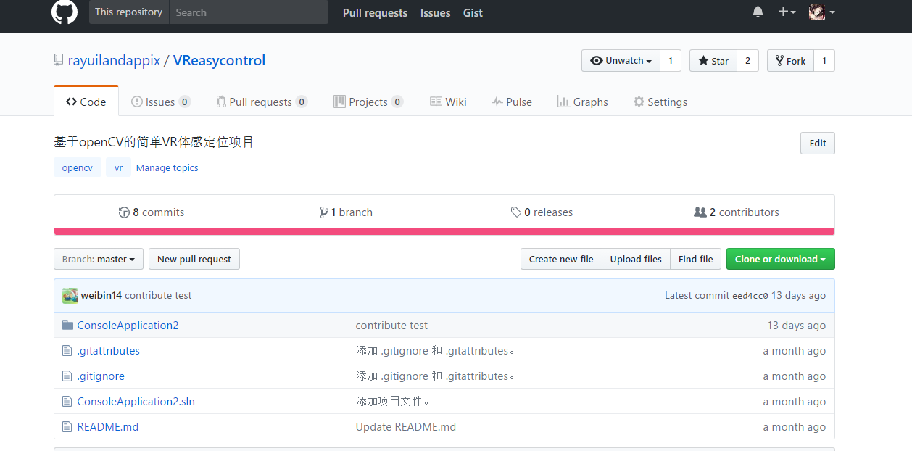
谢谢大家
https://github.com/rayuilandappix/VReasycontrol

